Slide 1
第四周总结

Slide 2
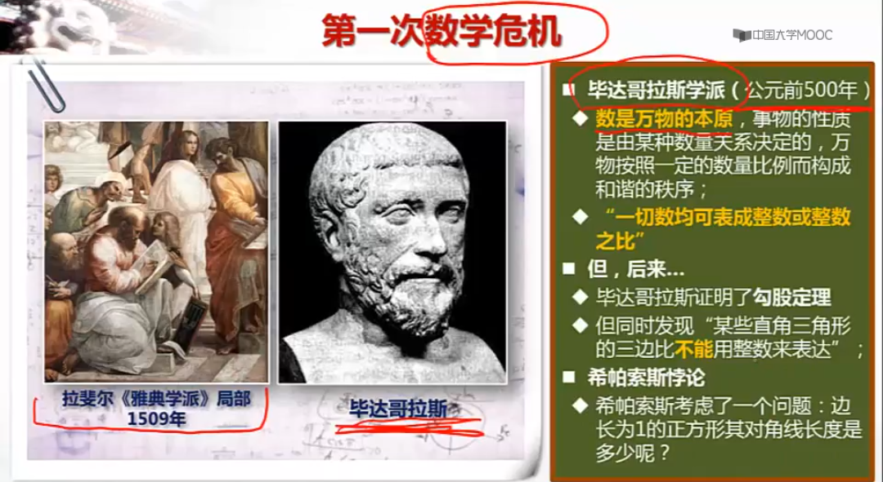



了解三次数学危机
认识了图灵和图灵机
但对图灵机得运行机理并不是很理解

Slide 3
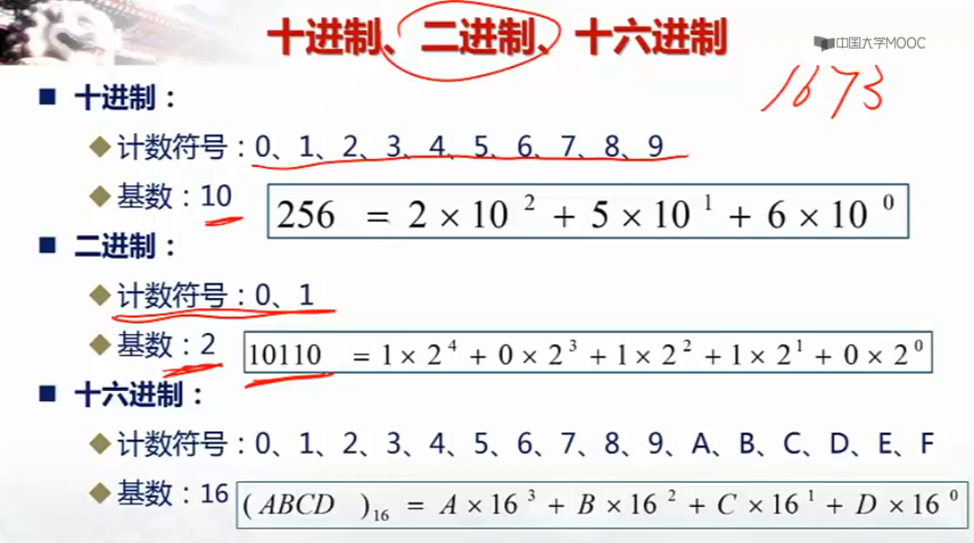
认识了二进制及为什么使用二进制
学习十进制转换为二进制的方法
知道二进制的简单运算

Slide 4
淡雅清新
开始接触C语言

Slide 5

历史和发展
C语言
作用：用来编写源程序，经过编译器使计算机能理解我们的意思。
特点:比低级语言方便很多，功能性强。

Slide 6
若将C语言比喻为英语
标识符
常量
单词
运算符
分隔符

Slide 7

运算符+运算对象+分号=最简单的语句<顺序结构的一小部分>
<主要>
数据类型+变量
语句
整型
字符型
布尔型
实型
分支语句<分支结构>
程序基本结构
循环语句<循环结构>
复合语句<上述语句组合在一起>

Slide 8

函数是c语言的核心.
从编译系统文件中获得，如stdio.h<单词>
函数
编写程序时候自己定义<语句>

